Slide 1

Diagramme de séquence
Présenté par : fedy nakib & rania dellagi & hiba achiche

Slide 2
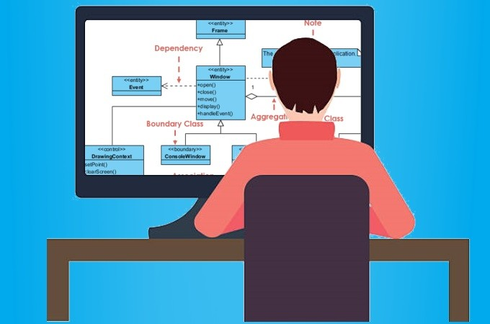
Définition
Un diagramme de séquence est un type de diagramme d'interaction, car il décrit comment et dans quel ordre plusieurs objets fonctionnent ensemble. Ces diagrammes sont utilisés à la fois par les développeurs logiciels et les managers d'entreprises pour analyser les besoins d'un nouveau système ou documenter un processus existant. Les diagrammes de séquence sont parfois appelés diagrammes d'événements ou scénarios d'événements.

Slide 3

types de diagrammes de séquence
Diagrammes UML
Diagrammes à base de code
Notes:
Il existe deux types de diagrammes de séquence : les diagrammes UML et les diagrammes à base de code
Les diagrammes de séquence UML représentent visuellement les interactions entre objets dans un système logiciel, tandis que les diagrammes à base de code fournissent une représentation graphique des flux d'exécution du code source, aidant les développeurs à comprendre la logique opérationnelle du programme. Ces deux types de diagrammes facilitent la compréhension et la communication dans le processus de conception et de développement logiciel.

Slide 4
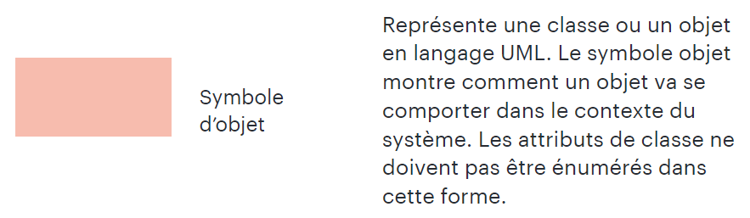
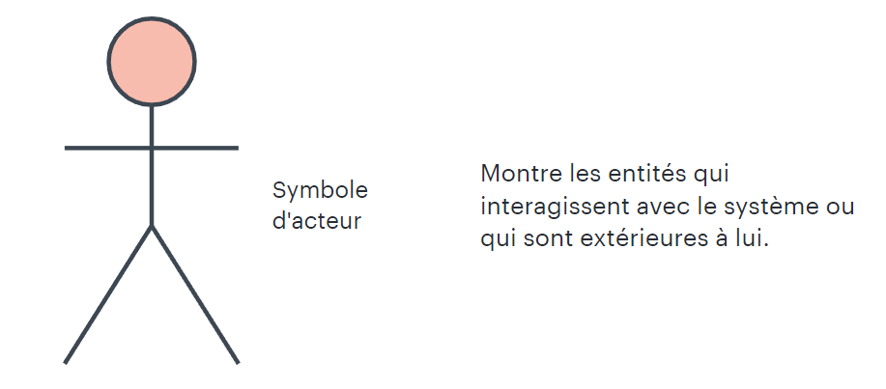
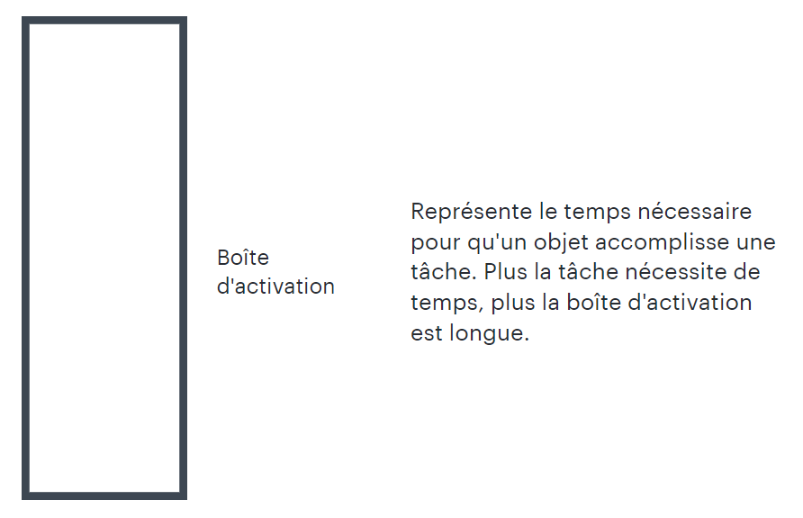
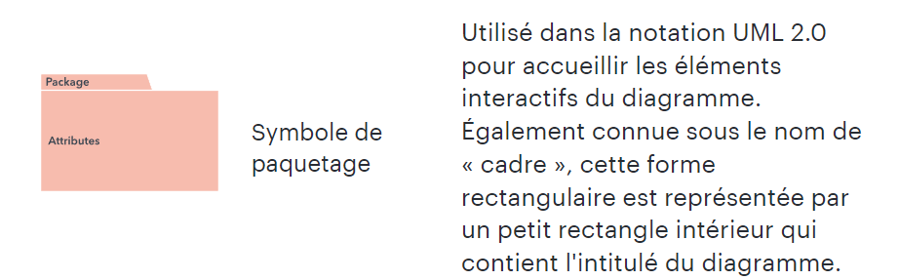
Composants et symboles élémentaires
Notes:
Pour comprendre ce qu'est un diagramme de séquence, vous devez connaître ses symboles et ses composants. Les diagrammes de séquence sont composés des icônes et des éléments suivants :

Slide 5
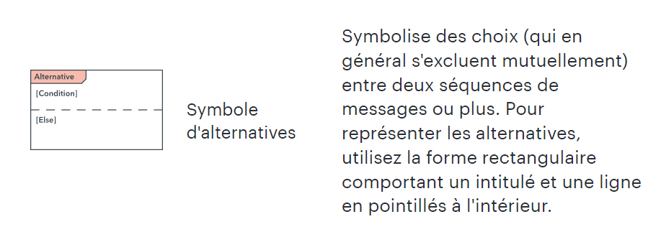
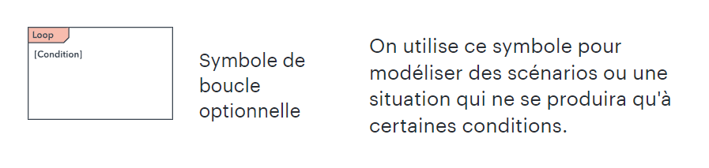
Composants et symboles élémentaires

Slide 6
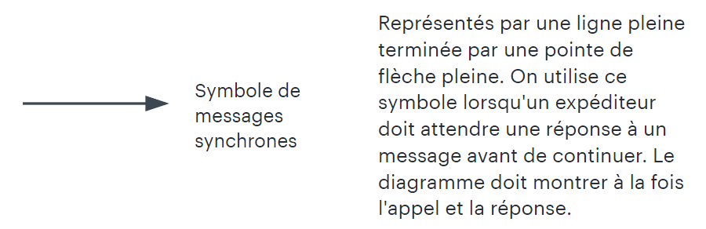
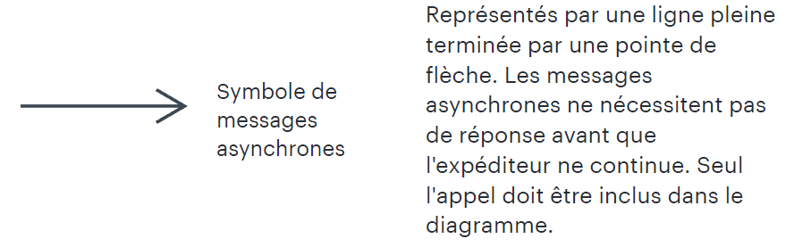
symboles de messages courants
Notes:
Utilisez les flèches et les symboles de messages suivants pour indiquer comment les informations sont transmises entre des objets. Ces symboles peuvent représenter le début et l'exécution d'une opération, ou l'envoi et la réception d'un signal.

Slide 7
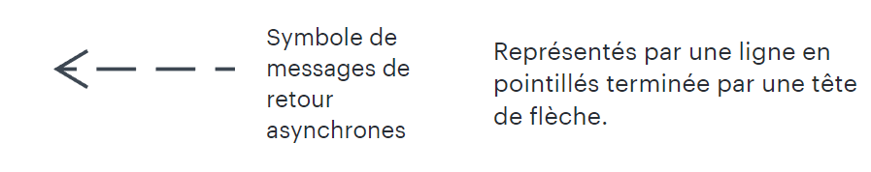
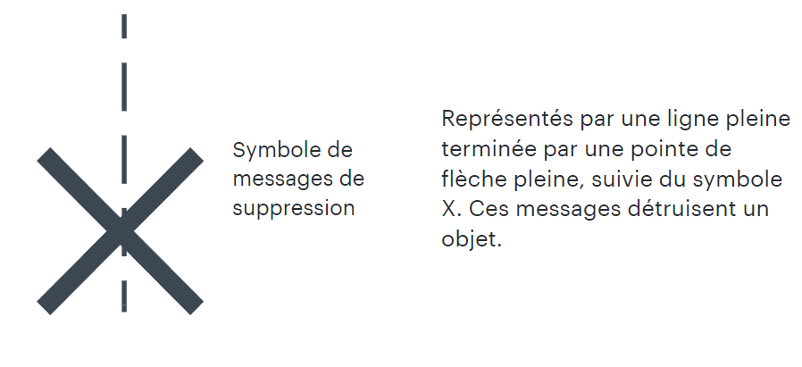
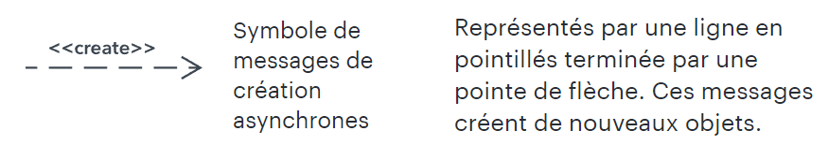
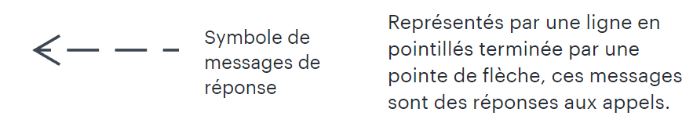
symboles de messages courants

Slide 8
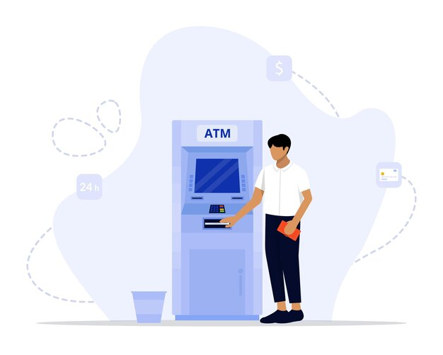
Exemple : Diagramme de séquence pour les systèmes de distributeurs automatiques de billets (DAB)
Un DAB permet aux clients d’accéder à leurs comptes bancaires par le biais d'un processus entièrement automatisé
L’exemple suivant décrit l’ordre séquentiel des interactions du système de DAB. Il suffit de cliquer pour modifier le modèle et personnaliser le diagramme de séquence selon vos besoins.
Notes:
Un DAB permet aux clients d’accéder à leurs comptes bancaires par le biais d'un processus entièrement automatisé

Slide 9
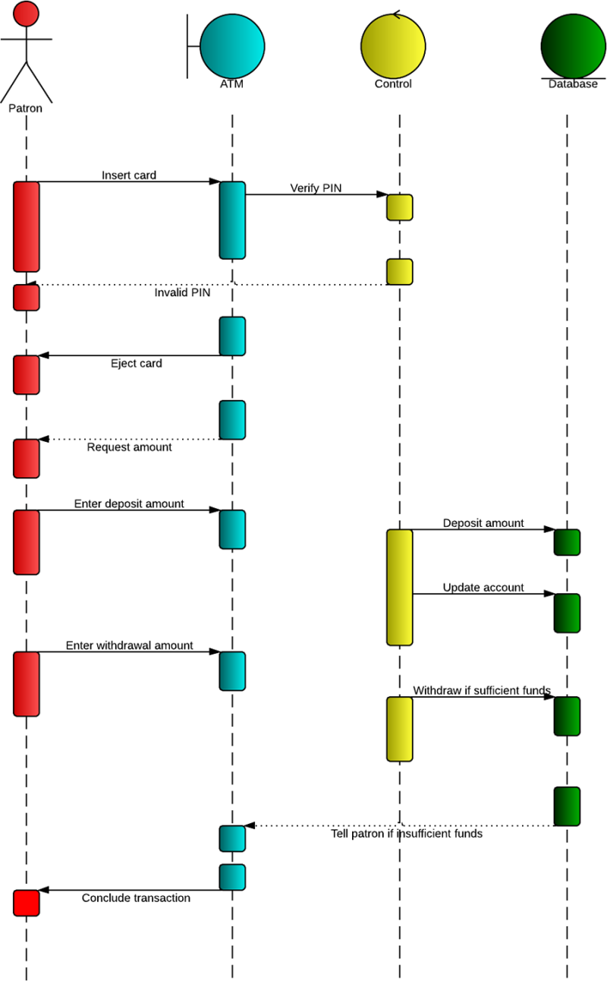

Slide 10
Conclusion:
En conclusion, les diagrammes de séquence offrent une représentation visuelle claire des interactions entre objets dans un système logiciel. Ils comprennent des acteurs, des objets, des messages, et simplifient la compréhension et la communication dans le processus de conception. Utilisés couramment en ingénierie logicielle, ces diagrammes aident à visualiser le flux d'exécution et à améliorer la collaboration entre les membres de l'équipe de développement.
Notes:
Un DAB permet aux clients d’accéder à leurs comptes bancaires par le biais d'un processus entièrement automatisé

Slide 11

Merci pour votre attention!

